Slide 1

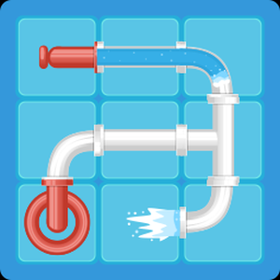
PIPEMANIA Inteligência artificial
Francisca Almeida (105901)
José Frazão (106943)
Notes:
O Pipe Mania é um jogo que consiste em conectar peças de tubos numa grelha para permitir a circulação de água sem fugas. Cada peça pode ser rodada para alcançar a configuração correta. O objetivo é encontrar essa configuração, garantindo uma única conexão contínua do ponto de início ao ponto final.

Slide 2
Abordagem
Notes:
Para resolver o problema, abordamos a questão com uma estratégia de busca baseada em algoritmos. A nossa solução envolve encontrar a sequência de rotações das peças que leva a uma conexão contínua de tubos.

Slide 3




PIPEMANIA: Ação
3
Notes:
Uma ação consiste numa lista de pares posição-peça onde cada peça é uma das possíveis rotações que se pode dar à peça naquela posição consoante o tabuleiro atual.

Slide 4
PIPEMANIA: Resultado de uma Ação
Notes:
O resultado de uma ação é bloquear a peça na posição, não permitindo mais que essa mesma peça possa ser alterada enquanto o algoritmo prosseguir pelo ramo.

Slide 5

Pré-Processamento
Notes:
Antes de aplicar o algoritmo, realizamos um pré-processamento do tabuleiro. Separamos as peças que podem rodar das que não podem e verificamos os cantos, que são cruciais para definir o caminho inicial da água.

Slide 6
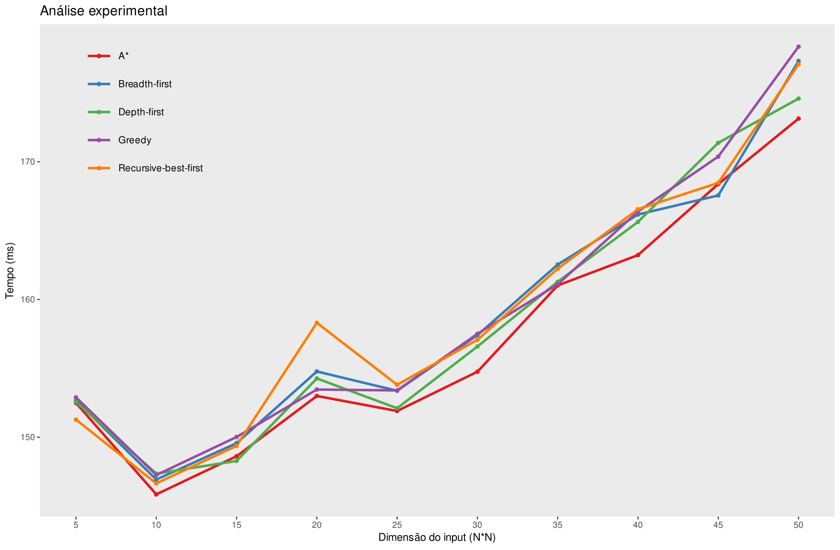
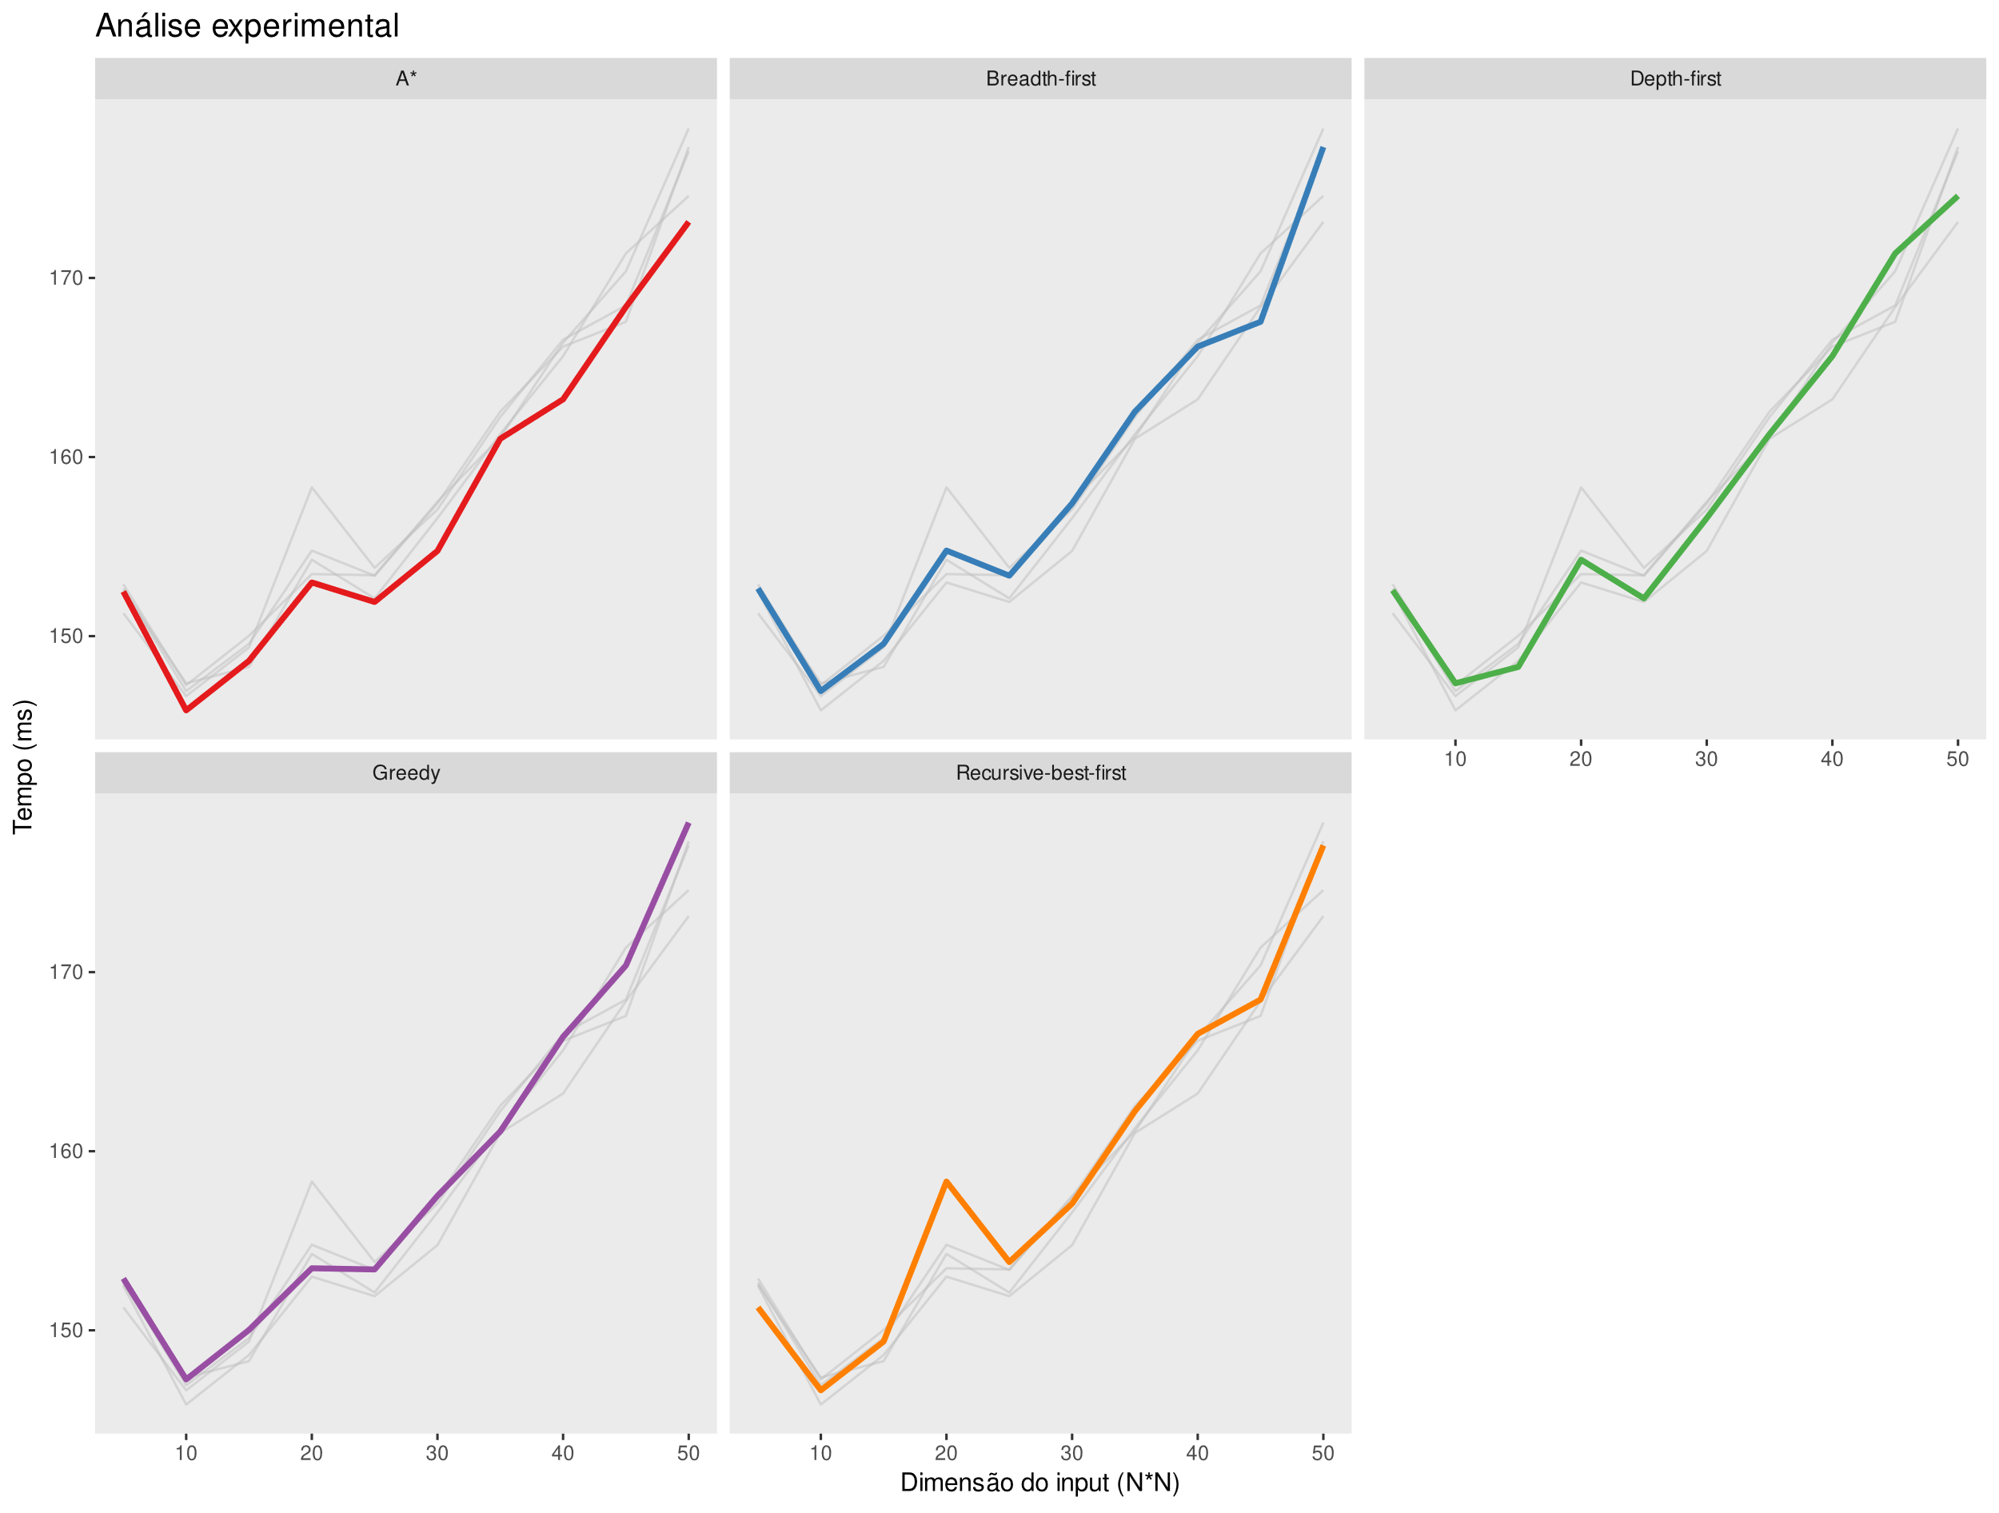
Avaliação experimental
Notes:
Realizamos uma avaliação experimental dos tempos em relação à dimensão do input. Concluímos que o algoritmo que escolhemos (A*) é o mais eficaz.

Slide 7
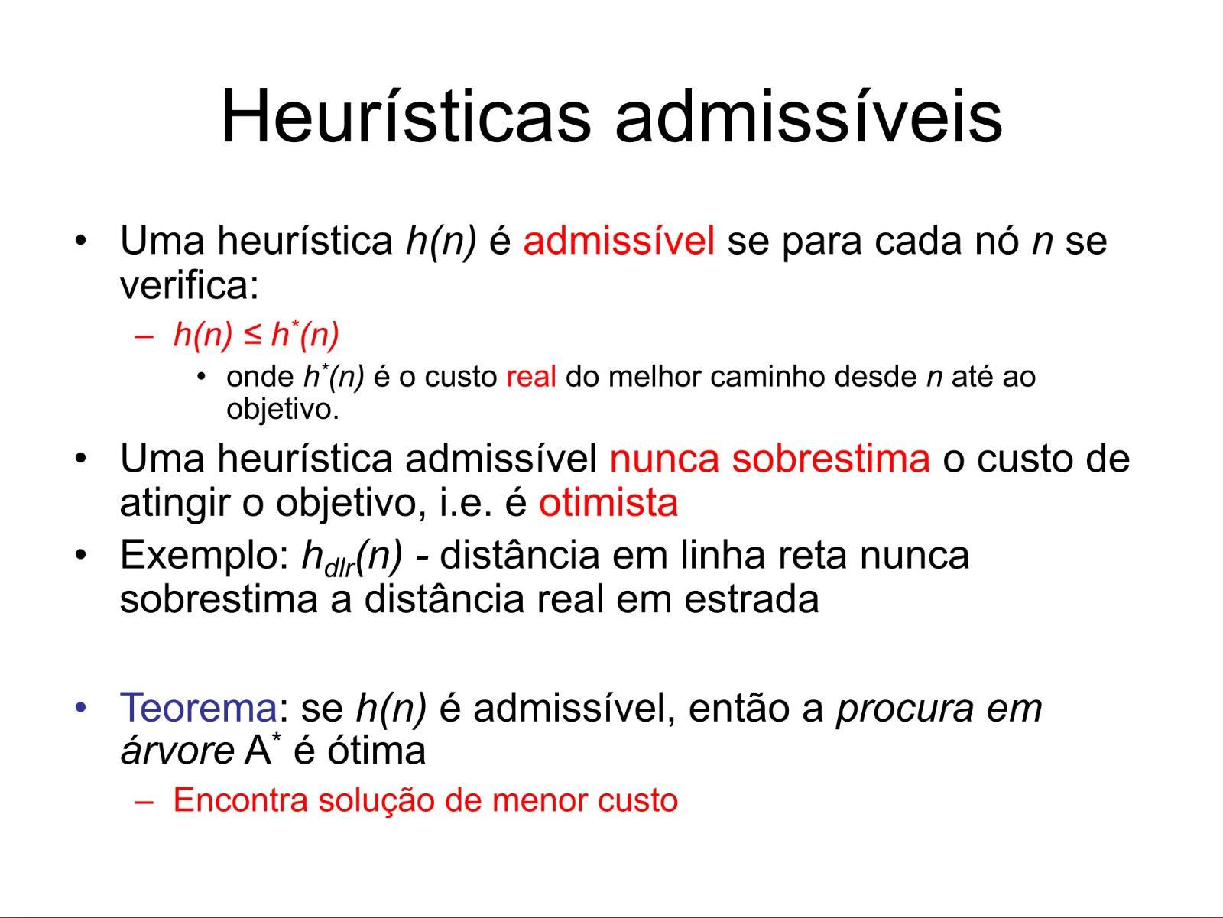
Algoritmo e heurística
Notes:
O algoritmo utilizado foi o A*, com uma heurística admissível. A heurística escolhida foca-se no número de peças bloqueadas, pois as peças restantes têm mais restrições, o que acelera a resolução do puzzle.

Slide 8
Conclusão
Notes:
Em conclusão, o nosso projeto demonstrou que a utilização deste algoritmo pode resolver eficientemente o problema.

